Slide 1
简易稳压电源系统测试实验

Slide 2
简易稳压电源系统测试实验
北航电工电子中心
1. 实验目的
2.实验原理
3. 实验仪器与设备
4.实验内容与步骤
5.实验中的注意事项
6.实验中遇到的常见问题

Slide 3
一、实验目的
北航电工电子中心
（1）进一步熟悉示波器的使用。
（2）加深了解整流、滤波电路的工作原理。
（3）学习集成稳压器的使用方法。（选做）

Slide 4
二、实验原理
北航电工电子中心
直流稳压电源的组成：
整流电路、滤波电路和稳压电路。
交流
电源
变压
器
整流
电路
滤波
电路
稳压
电路
负
载

Slide 5
二.实验原理（续）
北航电工电子中心
直流稳压电源原理图
C1=220uf
1KΩ
DW1
T
+
C1
1KΩ
D1 D2
u3
uc
u2
～220V
D3 D4
10Ω
uw
ui

Slide 6
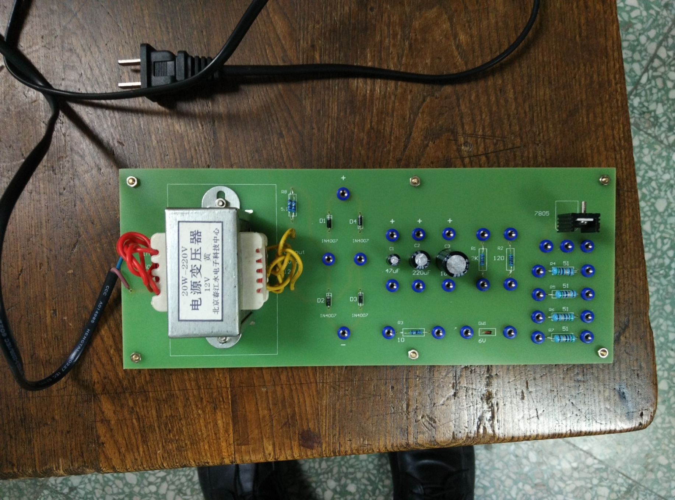
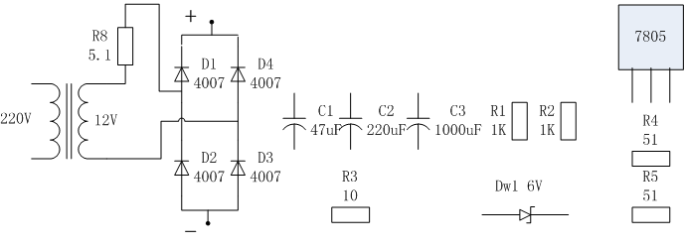
三.实验仪器与设备
北航电工电子中心
（1）实验板元器件位置对照图
只能够放在实验台上！不能放在仪器设备上，防止短路。

Slide 7
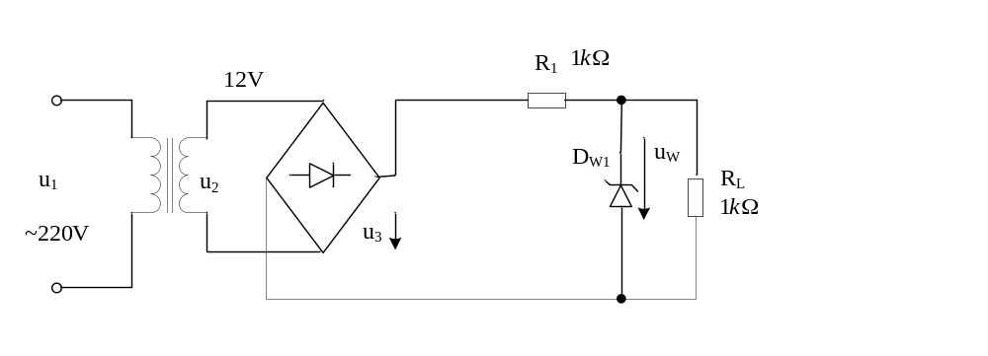
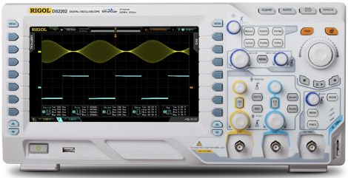
四.实验内容与步骤
北航电工电子中心
连接好电路后，再接通220V电源。
（1）不接电容C1和10Ω电阻，用示波器观察u2 、u3和uw的波形。要求各个波形的纵坐标对齐，并将其幅度和周期直接标在波形上。
注意u2、u3不能同时观测

Slide 8
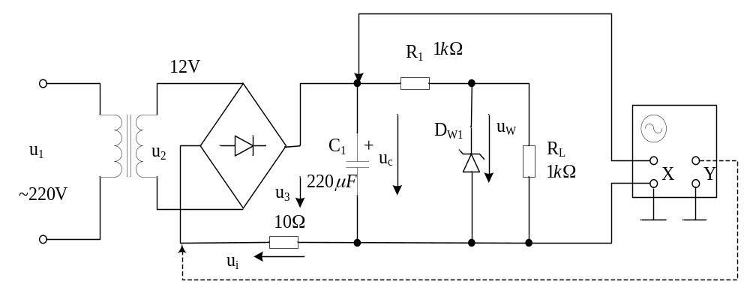
四.实验内容与步骤（续）
北航电工电子中心
（2）断开电源，接入滤波电容Ｃ1和10Ω电阻，用双踪示波器同时观察uc和ui的波形，并观察它们的相对关系。记录uc的直流分量和交流分量。
注意示波器接地线的位置

Slide 9
四.实验内容与步骤（续）
北航电工电子中心
（3）示波器采用Ｘ－Ｙ方式，测量稳压管的伏安特性曲线。
1K
T
DW1
ud
X
～220V
12V
Y
10Ω
Id

Slide 10
四.实验内容与步骤（续）
北航电工电子中心
（4）三端集成稳压器（选做）。
7805
1：输入端
2：接地端
3：输出端
1
２
３

Slide 11
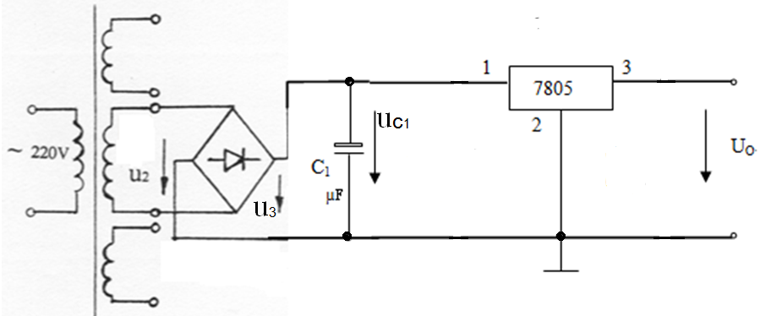

四.实验内容与步骤（续）
北航电工电子中心
220
测量纹波电压。
①在输出端分别接入ＲＬ＝51Ω和ＲＬ＝ 25.5Ω时，用示波器的交流档测量uc1的波形，并画出它的波形。说明当负载值变化时，uc1的纹波发生什么变化？
②如果ＲＬ＝51Ω,电容C1=47μF，用示波器的交流档测量uc1的波形，并画出它的波形。说明当电容值变化时，uc1的纹波发生什么变化？

Slide 12
五、注意事项
北航电工电子中心
（1）实验板上有220V电源接线端，注意安全。实验板要放在胶皮垫上。
（2）连接好电路后再插220V电源插头，拆线时反之。
（3）示波器双踪同时显示时，两黑表笔要特别注意共地连接，不能跨接在元器件两端。

Slide 13
六.常见问题
北航电工电子中心
（1）接入滤波电容C1后，用示波器测量uc的直流分量和交流分量时，错误的波形。
uc uc
0 t 0 t
uc
交流分量
直流分量
t
0

Slide 14
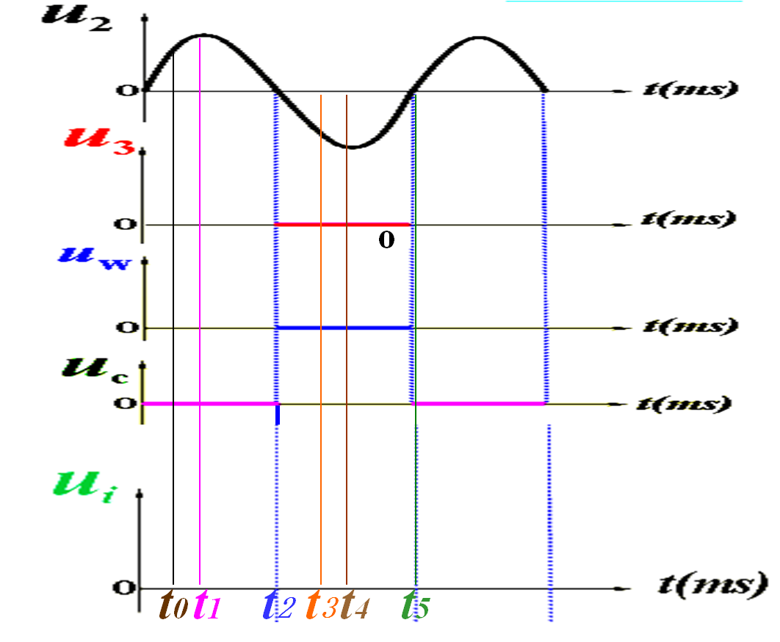
北航电工电子中心
（2）在波形图中标出测量值及相互对应关系。

